Slide 1
Innovative entreprenører Projekt støttet af Nordplus Voksen
Projektperiode 2 år 2021 – 2023
Projektpartnere i Island, Færøerne, Norge og Danmark
Nordplus støtte 63.660€

Slide 2
Innovative entreprenører Om dilemmaet ved at undervise i entreprenørskab
The main purpose of the project is to enable innovative entrepreneurs to thrive and contribute to a significant development.
The idea is that each country can get new solutions to the new problems of teaching online – supported by the network in four Nordic regions.
Kort sagt – vi vil finde nye løsninger på, hvordan vi kan gøre entreprenører innovative, men med specifik fokus på det skal ske online
Gode intentioner og ideer, men spørgsmålet blev hurtigt, hvad skal der egentlig skal til, for det kommer til at virke.

Slide 3
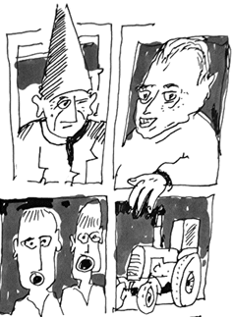
Innovative entreprenører Om dilemmaet ved at undervise i entreprenørskab
Dilemmaer:
21th century skilles. Vi ved ikke hvad de skal lære?
Learning Analytics, men hvad skal vi bruge det til?
Innovative kompetencer som basale kompetencer, men hvad med dem der ikke er innovative?
Praksisbaseret læring – Men hvad er det så uddannelserne skal?
Adaptiv læring – Men hvordan og hvornår møder de så det fremmede?
Digitalisering – kan man være for eller imod?

Slide 4
Innovative entreprenører Om dilemmaet ved at undervise i entreprenørskab
Hvad vi har været opmærksomme på:
Mange elever melder sig på ”et kursus” for at lære at blive innovative
Hvordan skal vi definere innovation – er det at skabe en virksomhed innovativt?
Vi tog fat på at undersøge hvilke ingredienser undervisningen skal have for at gøre deltagerne kreative . Vi har spurgt uddannelsesledere, lærere, vejledere, inkubatorer og vi har gransket litteraturen

Slide 5
Innovative entreprenører Hvad vi har haft fokus på
Sammensmeltning af online og on-site
Dialoger med undervisere, vejledere, skoleledere, iværksættere, entreprenører m.v. har afdækket hvad der bidrager til succes.
Facilitatorens online rolle
Den studerendes (den innovative entreprenørs) online rolle
Uddannelsesinstitutionens/innovationscenterets online rolle

Slide 6
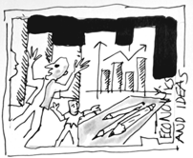
Innovative entreprenører Om dilemmaet ved at undervise i entreprenørskab
Vi har fundet ud af undervisningen skal skabe studerende der
der kender og tror på egne ressourcer
der forstår at være aktive
der tør tage beslutninger
der tør at forlade komfortzonen
der tør tage ansvar
og ikke mindst, der tror på sig selv

Slide 7
Innovative entreprenører Platformen A collaborative platform
De fleste eksisterende platforme (inkl. sociale platforme) indeholder mange af de funktioner der er behov for, så de skal inkluderes. Men hvad så mere?

Slide 8
Innovative entreprenører Platformen A collaborative platform
Den innovative platform skal indeholde et område der er entreprenørens eget område – et område hvor det er entreprenøren der bestemmer.
Underviserne/vejlederne skal være vant til at vejlede entreprenører
Platformen skal understøtte samarbejde, kommunikation og søgning og skabelse af og eventuelt tilbyde viden og cases
Platformen skal understøtte Chats og webinarer
Der skal være aflukkede områder til virksomhedskontakter og demoområder til præsentationer af (foreløbige) resultater

Slide 9
Innovative entreprenører Om dilemmaet ved at undervise i entreprenørskab
Vi har fundet ud af undervisningen skal skabe studerende der
der kender og tror på egne ressourcer
der forstår at være aktive
der tør tage beslutninger
der tør at forlade komfortzonen
der tør tage ansvar
og ikke mindst, der tror på sig selv

Slide 10
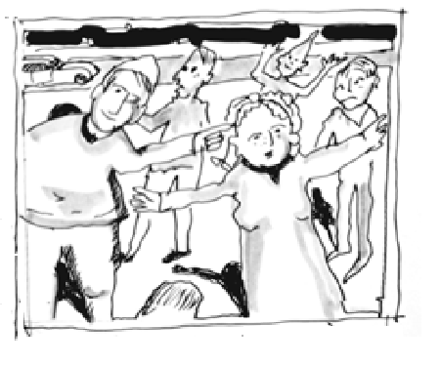
Innovative entreprenører Om dilemmaet ved at undervise i entreprenørskab
What we found:
Entrepreneurial learning should be understood as learning where the people develop their creativity, innovative capacities and an entrepreneurial approach. This is typically done through collaborative, work-based processes, where the participants are developing something new. What we did in this project was to try to understand how such learning can be supported in an online setting.

Slide 11
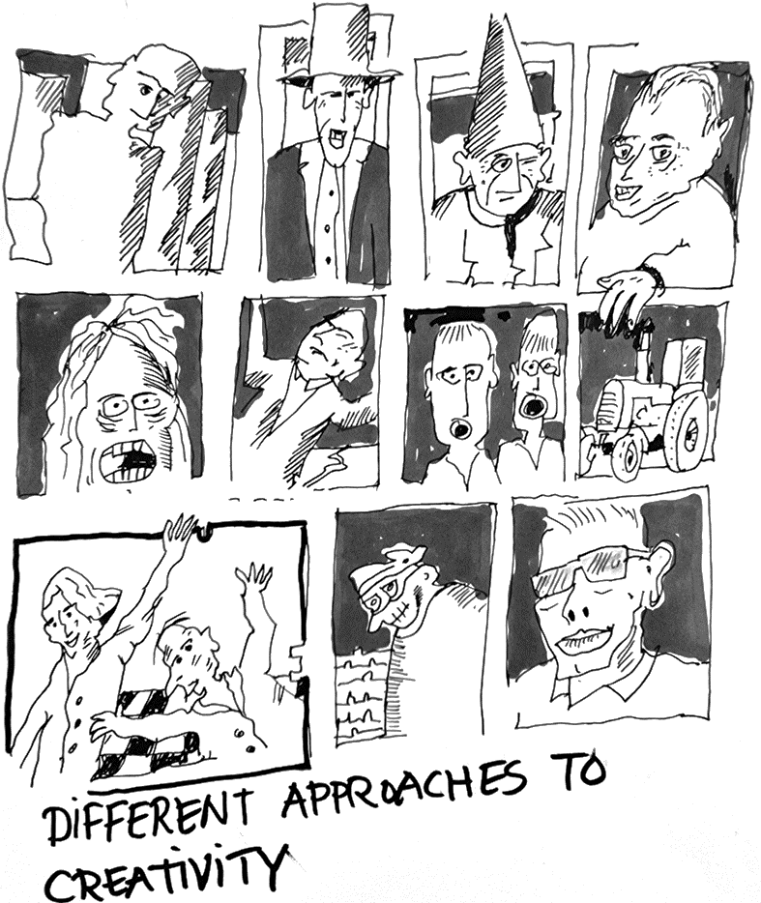
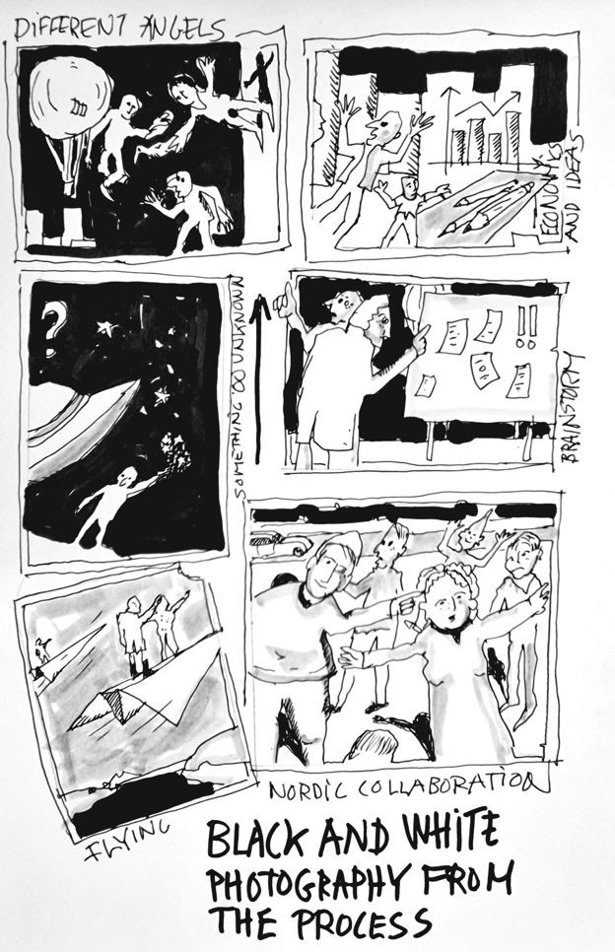
Innovative entreprenører Platformen A collaborative platform
OG SÅ IKKE MINDST:
Den skal have et område til kaffemaskinen. Where is the coffee machine? Området hvor den rigtige innovation sker
Alle faciliteterne skal være samlet i én platform
Og så skal entreprenøren kunne tage sin platform inklusive indhold med videre i livet når den innovative entreprenør har afsluttet sin deltagelse i undervisningen

Slide 12
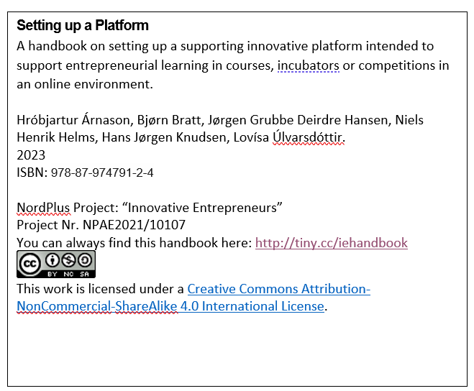
Innovative entreprenører Hvad vi har udviklet
A handbook on supporting innovative and entrepreneurial learning in courses, incubators or competitions with online support
Article: The creative process, is creativity (and innovation) something special??
A handbook on setting up a supporting innovative platform intended to support entrepreneurial learning in courses, incubators or competitions in an online environment.

Slide 13
Innovative entreprenører
Spørgsmål og dialog.
Jørgen Grubbe,
Monnet Gruppen aps, grubbe@monnet-gruppen.dk
Link til dokumenterne: https://wordpress.com/page/monnet-gruppen.com/49
EPALE – søg Innovative Entrepreneurs – editor Jørgen Grubbe
Sort-hvide billeder fra processen af Niels Henrik Helms

